Slide 1
GPGPU-Sim功能模拟
2023年3月4日

Slide 2
功能模拟主函数：cuda-sim.cc
void cuda_sim::gpgpu_cuda_ptx_sim_main_func(kernel_info_t &kernel, bool openCL) kernel_info_t: dim3 m_grid_dim.x, m_grid_dim.y, m_grid_dim.z;
dim3 m_block_dim.x, m_block_dim.y, m_block_dim.z;
num_blocks() = m_grid_dim.x * m_grid_dim.y * m_grid_dim.z;
threads_per_cta() = m_block_dim.x * m_block_dim.y * m_block_dim.z;
dim3 m_next_cta: 下一个要执行的CTA
dim3 m_next_tid: 一个正执行的CTA中，下一个要执行的线程的索引。
no_more_ctas_to_run() = (m_next_cta.x >= m_grid_dim.x || m_next_cta.y >=
m_grid_dim.y || m_next_cta.z >= m_grid_dim.z);
function_info m_kernel_entry: 内核函数的入口
function_info *entry() const { return m_kernel_entry; }

Slide 3
功能模拟的流程
输入：一个kernel的所有PTX指令
dominator（指令基本块的必经节点检测）
创建PTX指令的基本块
基本块之间的链接，形成控制流图
必经结点检测、直接必经结点检测
后必经结点检测、直接后必经结点检测
计算Shader Core中执行内核函数时并发CTA的最大限制数量
对内核函数的每一个CTA循环执行：
创建 functionalCoreSim 对象，cta。
执行cta。

Slide 4
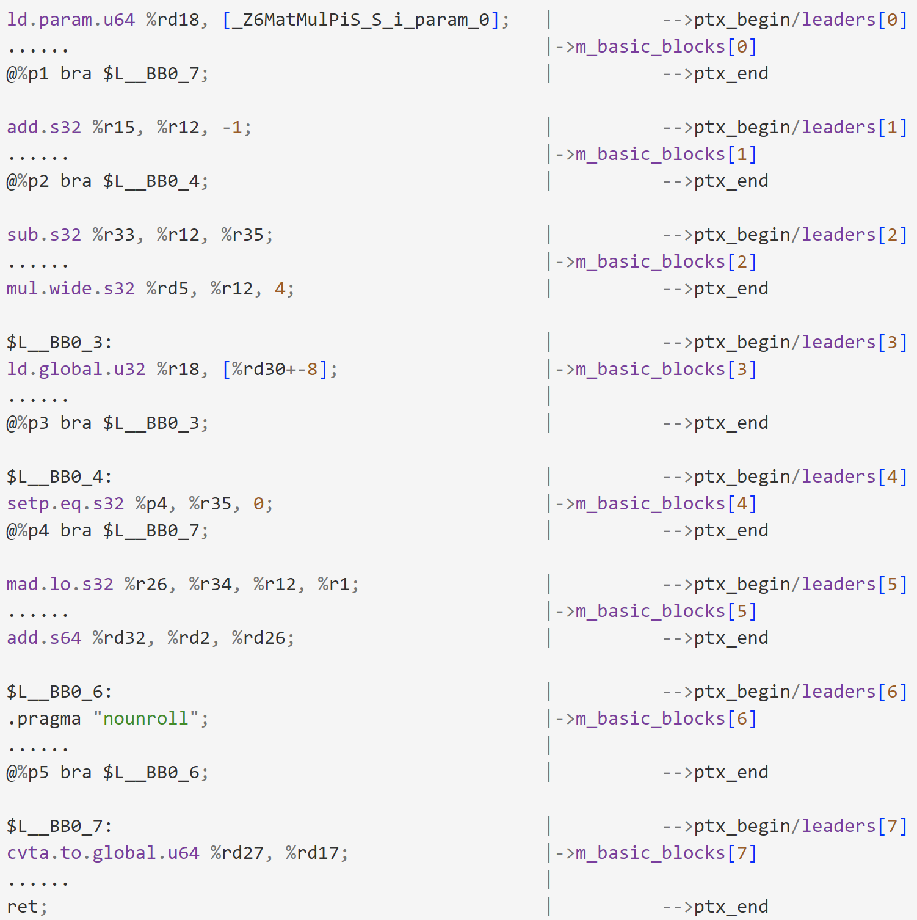
PTX指令的基本块
创建PTX指令的基本块
基本块之间的链接，形成控制流图
struct basic_block_t {
ptx_instruction *ptx_begin;
ptx_instruction *ptx_end;
std::set<int> predecessor_ids;
std::set<int> successor_ids;
std::set<int> postdominator_ids;
std::set<int> dominator_ids;
int immediatepostdominator_id;
int immediatedominator_id;
bool is_entry;
bool is_exit;
unsigned bb_id;
};

Slide 5
dominator
必经结点（dominators）：如果从entry结点到结点i的每一条可能的执行路径都包含d，则结点d是结点i的必经结点，记为d dom i。
直接必经结点（immediate dominators）：对于a≠b，当且仅当a dom b且不存在一个c≠a且c≠b的结点c，使得a dom c且c dom b，则称a是b的直接必经结点，记为a idom b。
后必经结点（post-dominator）：从结点i到exit结点的每一条可能的执行路径都包含p，则结点p是结点i的后必经结点，记为p pdom i。

Slide 6
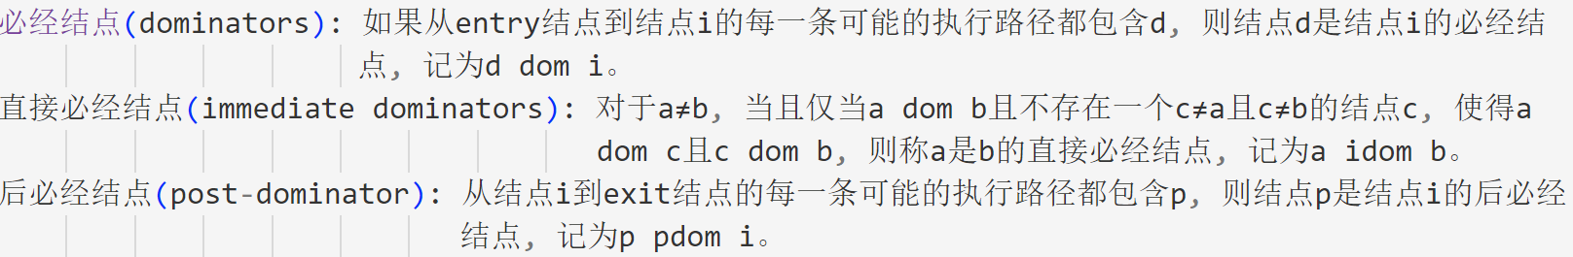
必经节点检测
entry
直接必经结点集合：
entry | NULL || B4 | {B3}
B1 | {entry} || B5 | {B4}
B2 | {B1} || B6 | {B4}
B3 | {B1} || exit | {B1}
Yes
No
B1
B2
B3
必经结点集合：
entry | {entry}
B1 | {entry,B1}
B2 | {entry,B1,B2}
B3 | {entry,B1,B3}
B4 | {entry,B1,B3,B4}
B5 | {entry,B1,B3,B4,B5}
B6 | {entry,B1,B3,B4,B6}
exit | {entry,B1,exit}
后必经结点集合：
entry | {exit,B1,entry}
B1 | {exit,B1}
B2 | {exit,B2}
B3 | {exit,B5,B4,B3}
B4 | {exit,B5,B4}
B5 | {exit,B5}
B6 | {exit,B5,B4,B6}
exit | {exit}
No
B4
Yes
B5
B6
exit

Slide 7
计算执行内核函数时并发CTA的最大限制数量
一个SIMT Core上可同时调度的最大线程块（或CTA）的数量由函数 max_cta(...) 计算。它受以下因素影响：
CUDA程序指定的每个线程块的数量
每个线程寄存器的使用情况
共享存储的使用情况
配置的每个Core最大线程块数的限制
上述限制CTA数的最小值就是可以分配给SIMT Core的最大CTA数。
unsigned max_cta_tot = max_cta(
kernel_info, kernel.threads_per_cta(),
gpgpu_ctx->the_gpgpusim->g_the_gpu->getShaderCoreConfig()->warp_size,
gpgpu_ctx->the_gpgpusim->g_the_gpu->getShaderCoreConfig()->n_thread_per_shader,
gpgpu_ctx->the_gpgpusim->g_the_gpu->getShaderCoreConfig()->gpgpu_shmem_size,
gpgpu_ctx->the_gpgpusim->g_the_gpu->getShaderCoreConfig()->gpgpu_shader_registers,
gpgpu_ctx->the_gpgpusim->g_the_gpu->getShaderCoreConfig()->max_cta_per_core);

Slide 8
CUDA程序指定的每个线程块的数量
首先计算除以warp_size向上取整的CTA_size。
int padded_cta_size = threads_per_cta;
if (padded_cta_size % warp_size)
padded_cta_size = ((padded_cta_size/warp_size)+1)*(warp_size);
例如，一般warp_size=32，CUDA程序设置了每个线程块有258个线程，258/32=8……2，那么实际上cta_size应该是256+32=288。
依据CTA_size计算理论上每个Shader Core上的并发CTA的个数。
int result_thread = n_thread_per_shader / padded_cta_size;

Slide 9
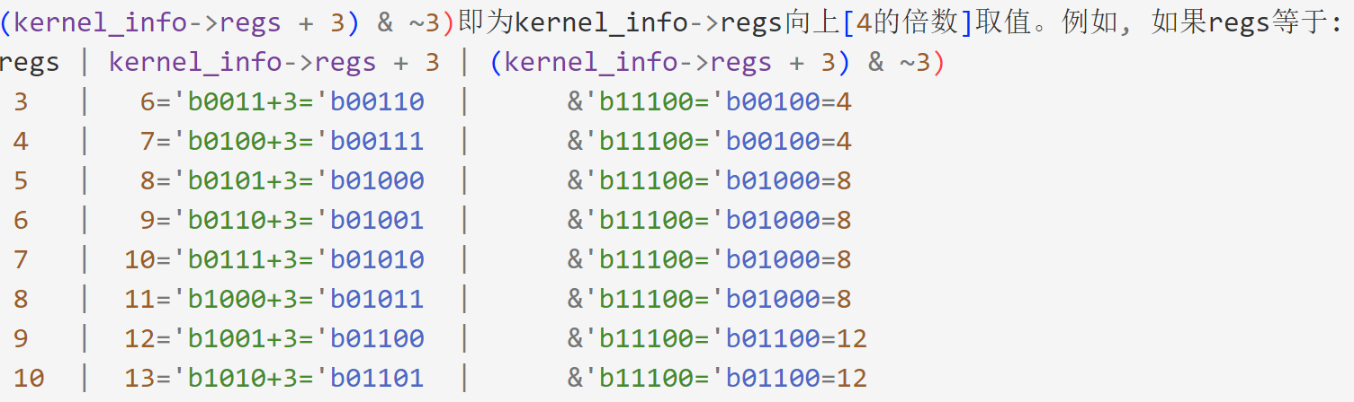
每个线程寄存器的使用情况
首先计算除以warp_size向上取整的CTA_size。
result_regs = gpgpu_shader_registers /
(padded_cta_size * ((kernel_info->regs + 3) & ~3));

Slide 10
共享存储的使用情况
依据shared memory，每个Shader Core上的理论最大并发CTA数。
int result_shmem = (unsigned)-1;
result_shmem = gpgpu_shmem_size / kernel_info->smem;

Slide 11
配置的每个Core最大线程块数的限制
max_cta_per_core是Shader Core中配置的并发cta的最大数量。
int result_cta = max_cta_per_core;
Result=min{result_thread,result_regs,result_shmem,result_cta}

Slide 12
对内核函数的每一个CTA循环执行
while (!kernel.no_more_ctas_to_run()) {
functionalCoreSim cta(
&kernel, gpgpu_ctx->the_gpgpusim->g_the_gpu,
gpgpu_ctx->the_gpgpusim->g_the_gpu->getShaderCoreConfig()->warp_size);
cta.execute(cp_count, temp);
}
bool no_more_ctas_to_run() const {
return (m_next_cta.x >= m_grid_dim.x ||
m_next_cta.y >= m_grid_dim.y ||
m_next_cta.z >= m_grid_dim.z);
}

Slide 13
CTA执行
void functionalCoreSim::execute(int inst_count, unsigned ctaid_cp) {
//ctaid_cp = m_next_cta.x + m_grid_dim.x * m_next_cta.y +
// m_grid_dim.x * m_grid_dim.y * m_next_cta.z;
initializeCTA(ctaid_cp);
while (true) {
bool someOneLive = false;
bool allAtBarrier = true;
//m_warp_count是一个CTA中的warp总数。即下面的i相当于当前CTA内的warp ID。
for (unsigned i = 0; i < m_warp_count; i++)
executeWarp(i, allAtBarrier, someOneLive);
if (!someOneLive) break;
if (allAtBarrier)
for (unsigned i = 0; i < m_warp_count; i++) m_warpAtBarrier[i] = false;
}
unsigned ctaid = m_kernel->get_next_cta_id_single();
}

Slide 14
Warp执行
void functionalCoreSim::executeWarp(unsigned i, bool &allAtBarrier, bool &someOneLive) {
//第i个warp不处于屏障状态，且第i个warp内的活跃线程数不为0，需要执行该warp。
if (!m_warpAtBarrier[i] && m_liveThreadCount[i] != 0) {
//获取当前CTA内第i个warp的指令。
warp_inst_t inst = getExecuteWarp(i);
//执行该条指令。
execute_warp_inst_t(inst, i);
//判断是否指令是屏障指令，并相应地设置对应此warp的屏障指示器。
if (inst.op == BARRIER_OP || inst.op == MEMORY_BARRIER_OP) m_warpAtBarrier[i] = true;
}
//如果该条warp的活跃线程数大于0，则设置someOneLive = true。因为一旦有一个warp的活跃线程数大于0，则
//指示有某个warp处于活跃状态，就需要设置someOneLive = true。
if (m_liveThreadCount[i] > 0) someOneLive = true;
//如果该条线程的活跃线程数大于0，且不处于屏障指令，设置allAtBarrier = false。
if (!m_warpAtBarrier[i] && m_liveThreadCount[i] > 0) allAtBarrier = false;
}

